Slide 1
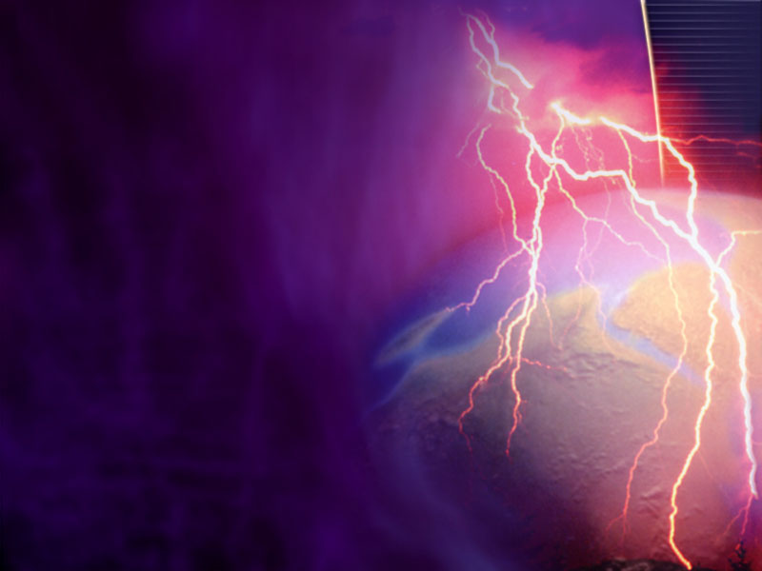
Seminário Revelações do Apocalipse
Quando o Deus de amor castiga
Michelson Borges

Slide 2
Revisão - Lição 19
V
F
1. A Bíblia diz que o sábado é o sinal entre Deus e Seu povo.
X
2. O anticristo mudou a lei.
X
3. A segunda besta representa a China comunista.
X
4. O povo de Deus guarda os mandamentos e tem a fé em Jesus.
X
5. Miguel é um dos nomes de Jesus.
X

Slide 3
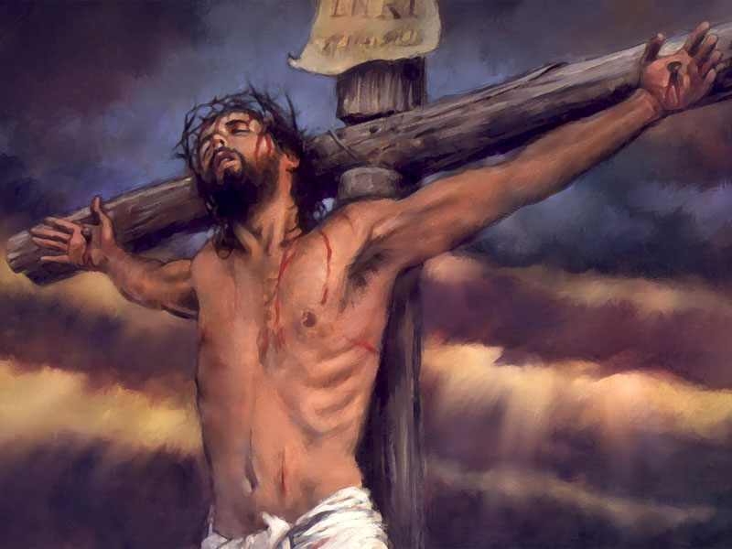
3/22
Apesar das acusações de Satanás, na cruz Deus mostrou seu amor e justiça incontestáveis.

Slide 4
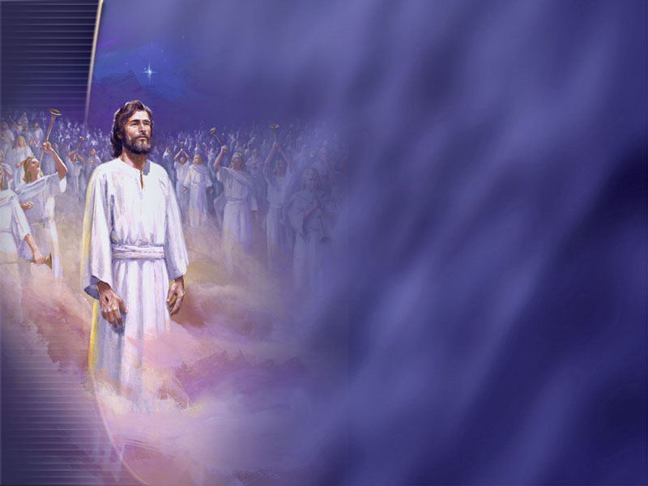
4/22
O Senhor “é longânimo para convosco, não querendo que nenhum pereça, senão que todos cheguem \\\ao arrependimento” (II Pedro 3:9). Por outro lado, diz: “Eu repreendo e disciplino a quantos amo. Sê, pois, zeloso, e arrepende-te” (Apocalipse 3:19).
Finalmente, esgotados os recursos que conduzem ao arrependimento, em um ato de misericórdia e em respeito à escolha h\umana, Deus terá que fazer Sua “obra estranha” (Isaías 28:21).

Slide 5
5/22
ANTES DO MILÊNIO: AS SETE ÚLTIMAS PRAGAS

Slide 6
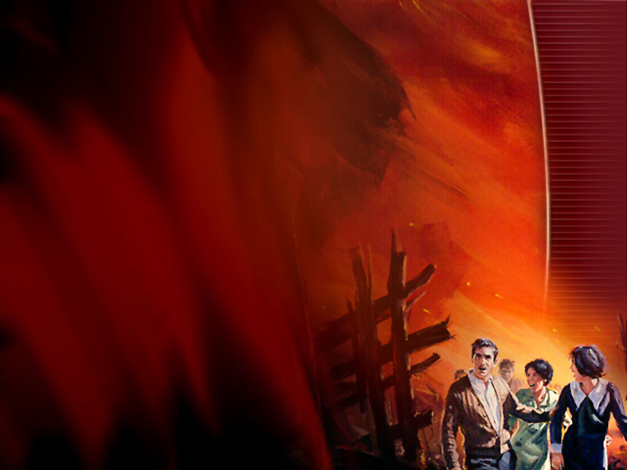
Que duas realidades contrastantes ficarão em evidência ao caírem as pragas preditas no Apocalipse?
6/22
A) Com respeito àqueles que recusaram a graça de Deus (16:9 e 11): “...e blasfemaram o nome de Deus”; “...e nem se arrependeram para Lhe darem glória.”
B) Com respeito ao caráter de Deus (16:5-7): Deus é justo. Os juízos de Deus são verdadeiros e justos.
Os fiéis vindicarão o caráter de Deus perante o Universo.

Slide 7
Sobre quem cairão as sete últimas pragas?
1. (16:2) sobre os portadores da marca da besta
2. (16:3) sobre o mar, que se torna em sangue
3. (16:4-6) sobre os rios e fontes de água
4. (16:8) sobre o Sol
5. (16:10) sobre o trono da besta
6. (16:12) sobre o Rio Eufrates, que seca
7. (16:19 e 21) sobre Babilônia (terremoto e chuva de pedras)
Apocalipse 16:1-21

Slide 8
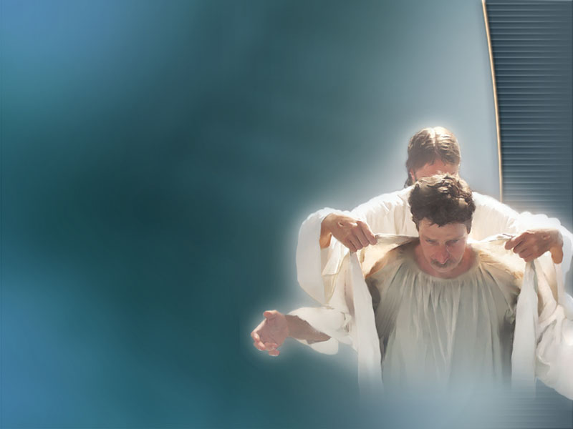
Quem escapará das pragas?
8/22
“...Os vencedores da besta, da sua imagem e do número do seu nome” (Apocalipse 15:2 e 3).
Deus protegerá aqueles que aceitaram o dom de Sua graça. Esses não sofrerão os danos das pragas.

Slide 9
9/22
NÃO HAVERÁ OUTRA OPORTUNIDADE

Slide 10
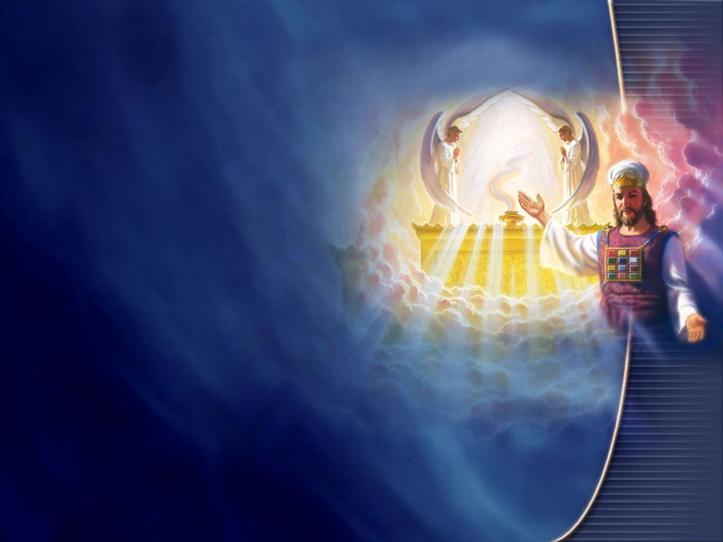
A Bíblia diz que “aos homens está ordenado morrerem uma só vez e, depois disto, o juízo” (Hebreus 9:27). Apocalipse 15:7 e 8 diz que quando os sete anjos receberam as “sete taças de ouro, cheias da cólera de Deus”, o santuário onde Jesus intercede durante o juízo “se encheu de fumaça, procedente da glória de Deus e do Seu poder, e ninguém podia penetrar no santuário, enquanto não se cumprissem os sete flagelos dos sete anjos”, o que sugere que então haverá passado o tempo de graça e preparação; já que não haverá acesso ao trono da graça.
10/22

Slide 11
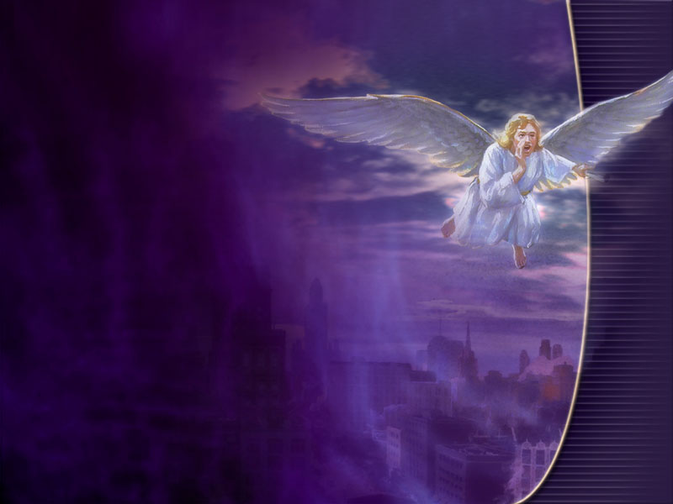
Que solene anúncio Jesus fará no final do juízo investigativo, demonstrando que haverá um momento em que se fechará a porta da graça e Ele virá à Terra como Juiz?
11/22
“Continue o injusto fazendo injustiça, continue o imundo ainda sendo imundo; o justo continue na prática da justiça e o santo continue a santificar-se” (Apocalipse 22:11 e 12).

Slide 12
12/22
DEPOIS DO MILÊNIO: O LAGO DE FOGO E ENXOFRE

Slide 13
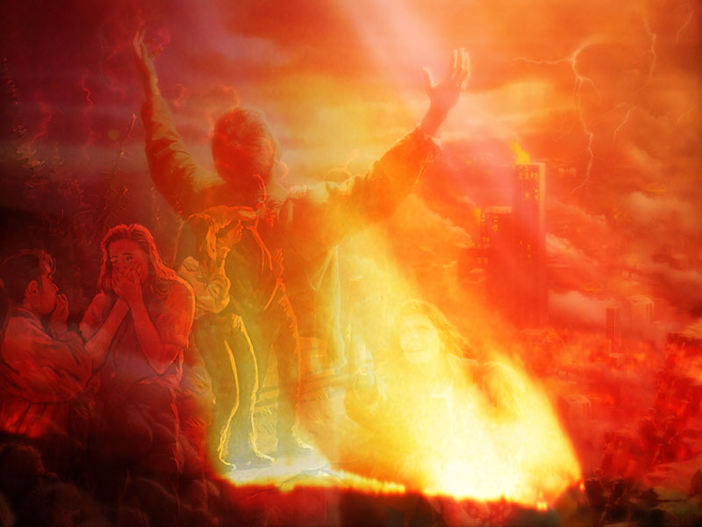
Que cairá sobre os seguidores de Satanás quando rodearem a Nova Jerusalém, no final do Milênio?
“...Desceu, porém, fogo do céu e os consumiu. ... O diabo, sedutor deles, foi lançado para dentro do lago de fogo e enxofre...” (Apocalipse 20:9 e 10).
II Pedro 3:10-12 nos leva a crer que este fogo incendiará toda a Terra.

Slide 14
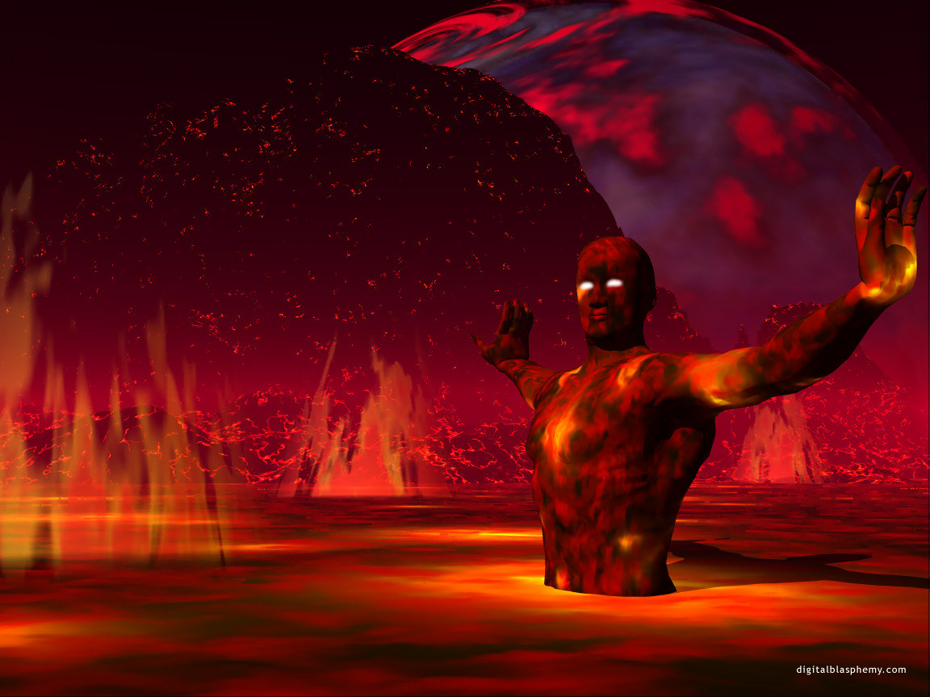
14/22
Para quem, especialmente, está preparado este lago de fogo?
“...Para o diabo e seus anjos” (Mateus 25:41).
O pecado é como um câncer que precisa ser eliminado do Universo.

Slide 15
15/22
FOGO ETERNO E SUAS CONSEQÜÊNCIAS

Slide 16
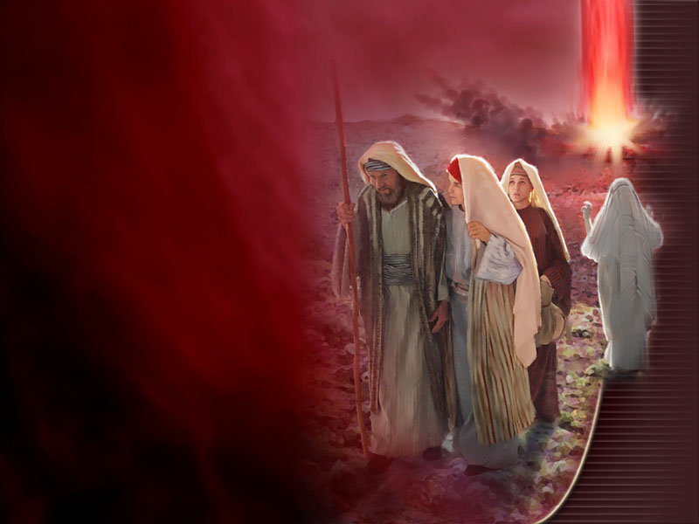
“Fogo eterno”, na Bíblia, não significa que ficará ardendo para sempre, mas sim que é um fogo de conseqüências eternas. Exemplo: Pedro diz que o castigo de Deus sobre Sodoma e Gomorra é “posto como exemplo a quantos venham a viver impiamente” (II Pedro 2:6).
Judas 7 diz que “Sodoma e Gomorra... são postas para exemplo do fogo eterno, sofrendo punição”. Mas o próprio Pedro diz que elas foram reduzidas a cinzas (II Pedro 2:6), portanto, não continuam queimando até hoje.

Slide 17
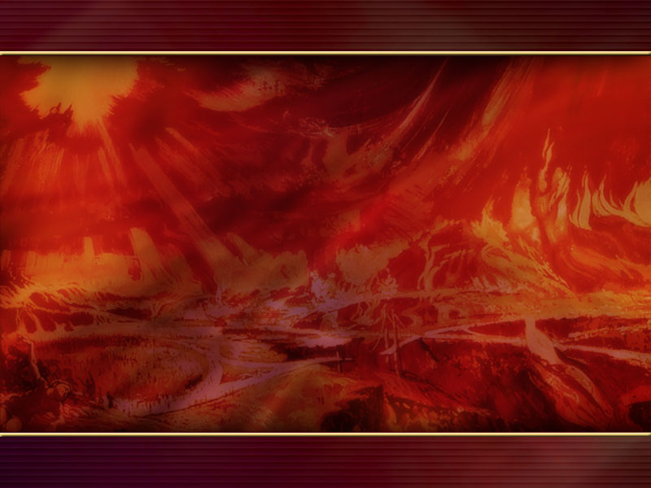
17/22
O que os adeptos do pecado experimentarão no lago de fogo?
“...A parte que lhes cabe será no lago que arde com fogo e enxofre, a saber, a segunda morte” (Apocalipse 21:8); “De sorte que não lhes deixará nem raiz nem ramo... se farão cinzas debaixo da planta dos vossos pés” (Malaquias 4:1 e 3).
“A alma que pecar, essa morrerá” (Ezequiel 18:4).

Slide 18
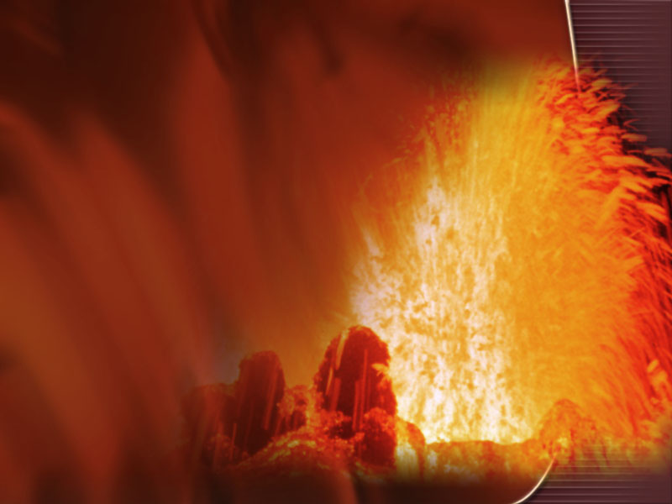
18/22
Que partes do ser humano serão lançadas no lago de fogo?
“Temei antes Aquele que pode fazer perecer no inferno tanto a alma como o corpo” (Mateus 10:28).

Slide 19
19/22
Depois que os adeptos do pecado e Satanás tiverem ardido no lago de fogo de acordo com as suas obras, que ocorrerá com eles e também com a morte, o inferno (sepulcro) e o mesmo fogo?
“...Desceu, porém, fogo do céu e os consumiu. ... Então a morte e o inferno (sepulcro) foram lançados para dentro do lago de fogo. Esta é a segunda morte” (Apocalipse 20:9, 12-14); “...Tu eras querubim da guarda... perfeito... até que se achou iniqüidade em ti. ... jamais subsistirás” (Ezequiel 28:14, 15 e 19).
O fogo arderá enquanto houver combustível.

Slide 20
20/22
O QUE HAVERÁ DEPOIS

Slide 21
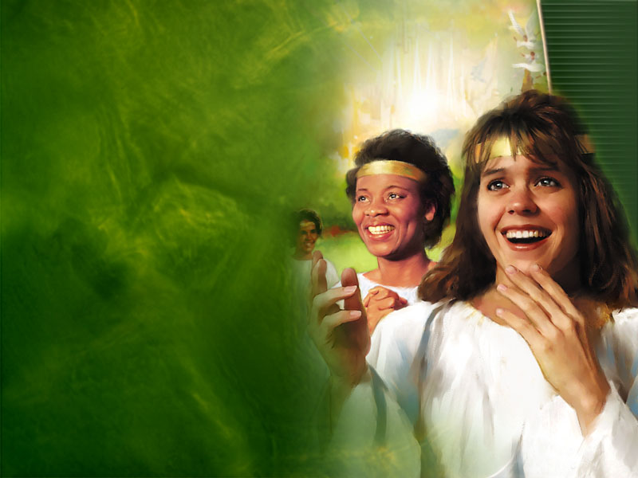
Segundo Deus mostrou a João, o que ocorrerá com os fiéis, quando o pecado, seu instigador e seus adeptos forem destruídos?
21/22
“E lhes enxugará dos olhos toda lágrima, e a morte já não existirá, já não haverá luto, nem pranto, nem dor, porque as primeiras coisas passaram” (Apocalipse 21:3-5).

Slide 22
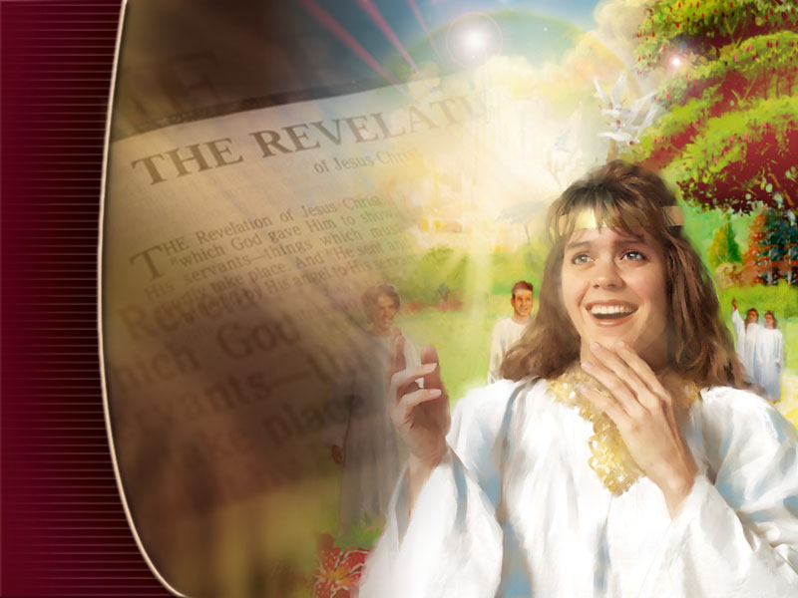
Próximo estudo:
Quem habitará na santa cidade

